Slide 2
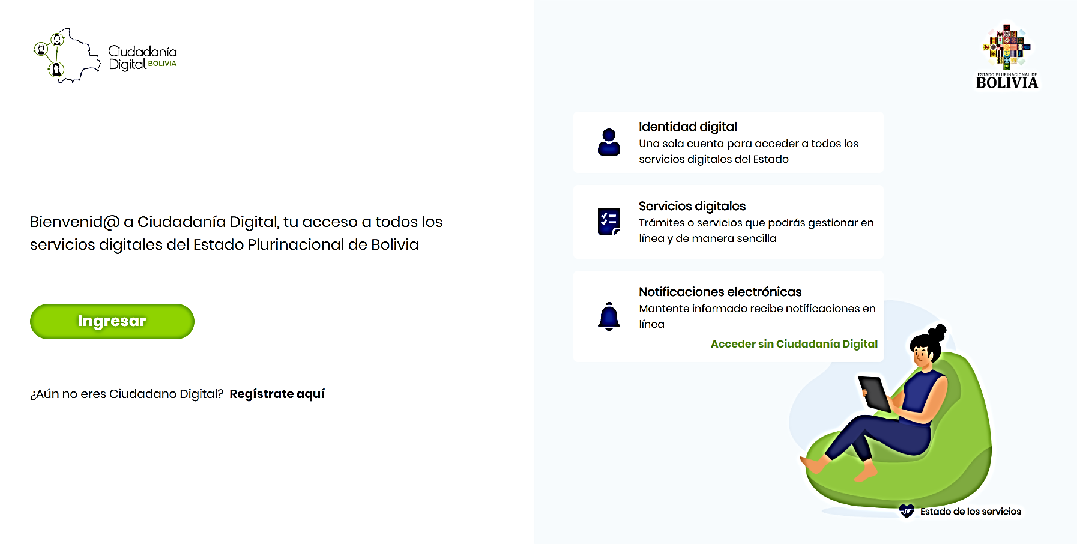
Una vez ingresada a la página de CIUDADANIA DIGITAL, ingresar a REGÍSTRATE AQUÍ

Slide 3
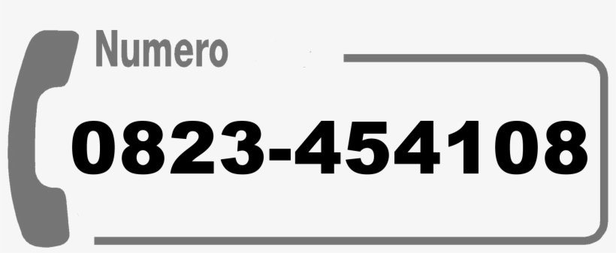
Requisitos elementales para el registro de ciudadanía digital:
76543210

Slide 4
Escribir un Número de celular y esperar el código enviado.
Rellenar el campo con el código enviado a su nro. de celular.

Slide 5
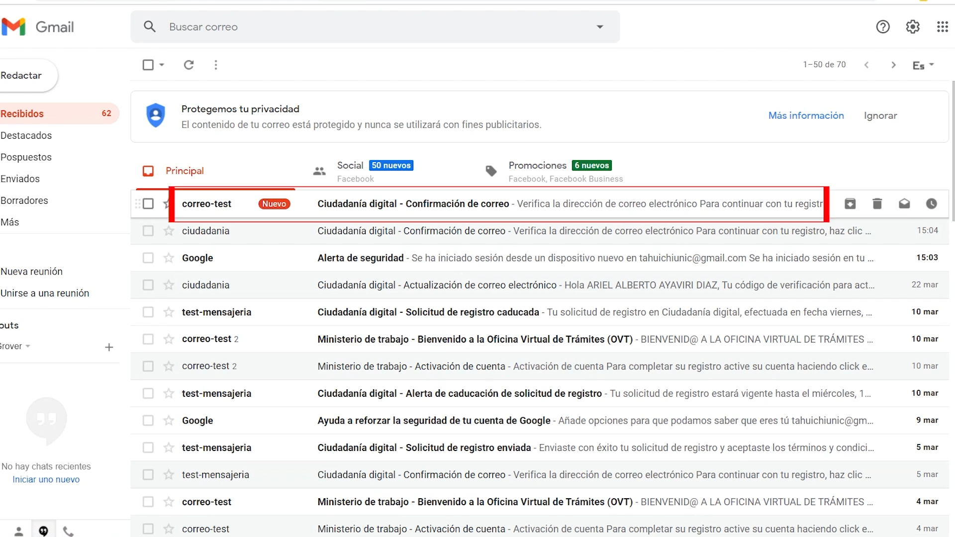
Escribir su correo electrónico y esperar el correo de confirmación de registro.
Revisar el correo de confirmación en la bandeja de entrada de su correo electrónico.

Slide 6
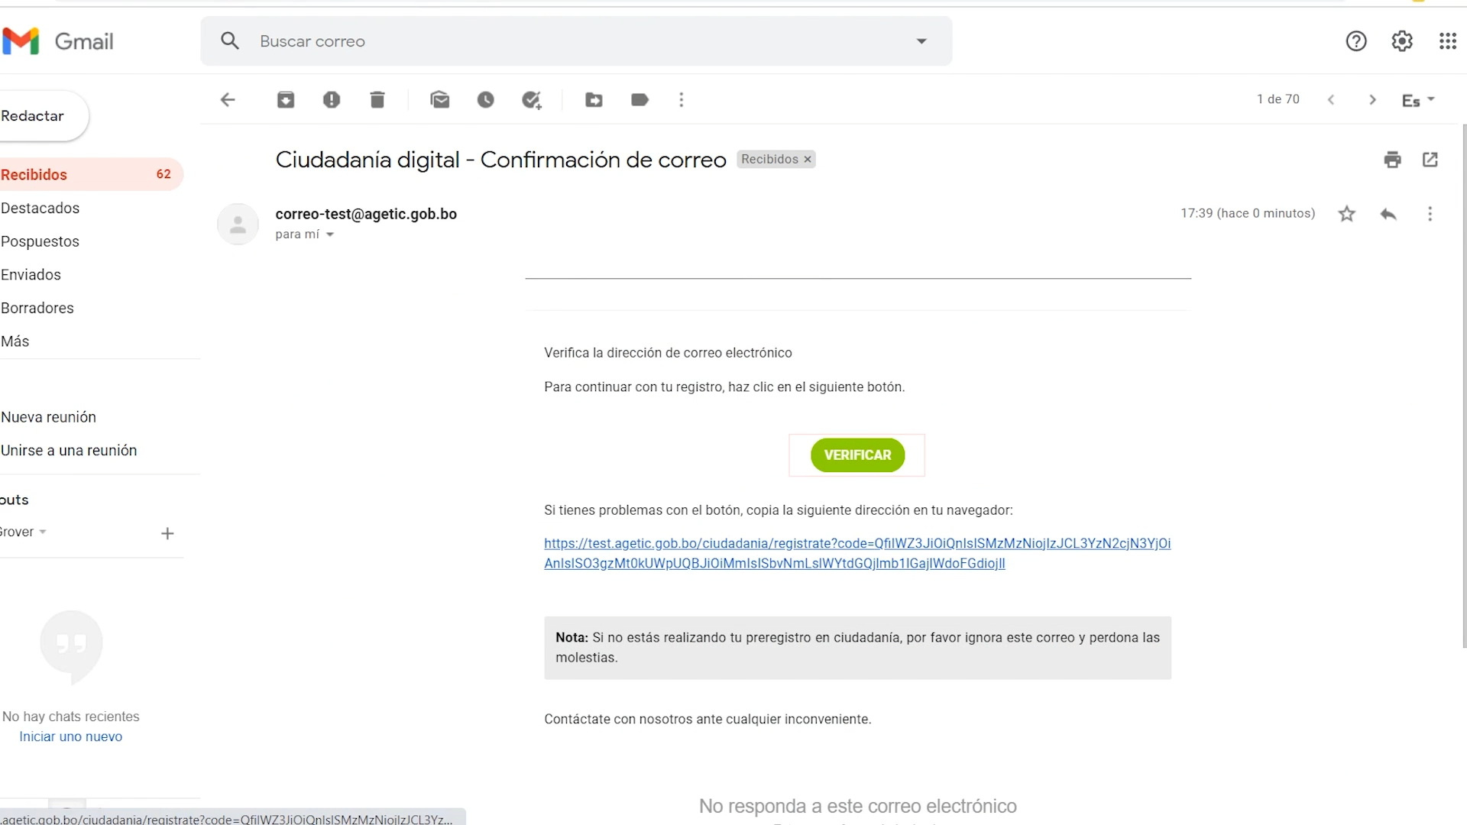
Dar click en VERIFICAR y esperar un momento.
Se mostrara un mensaje de verificación exitosa y dar click en CONTINUAR REGISTRO.

Slide 7
Volver a ingresar a la bandeja de entrada del correo electrónico y hacer click en el enlace
Una vez verificado el correo, continuar con el registro.

Slide 8
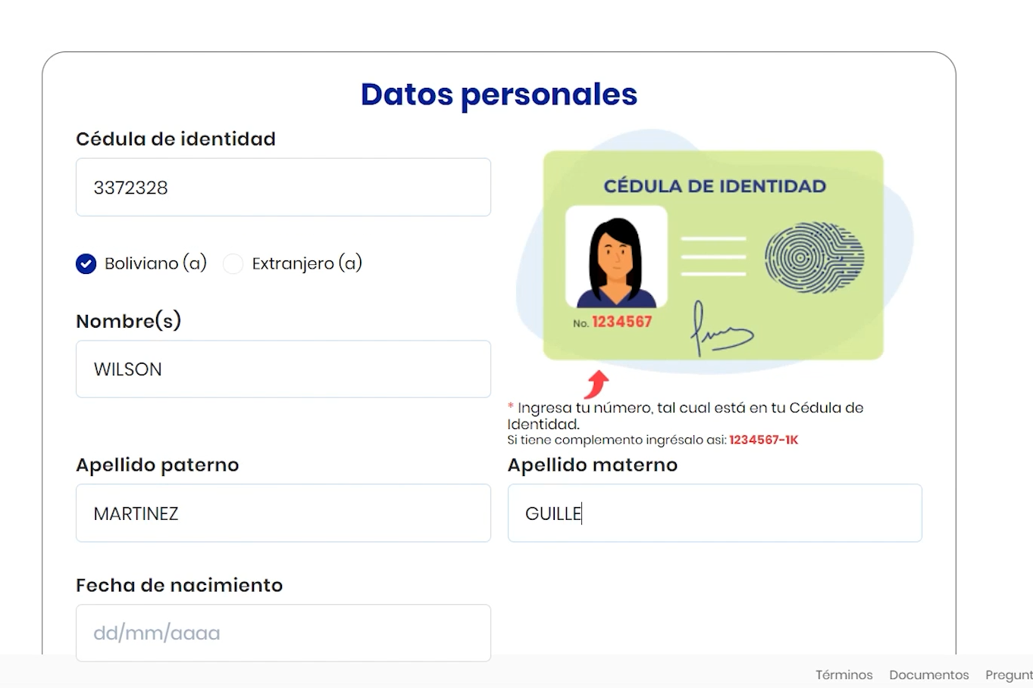
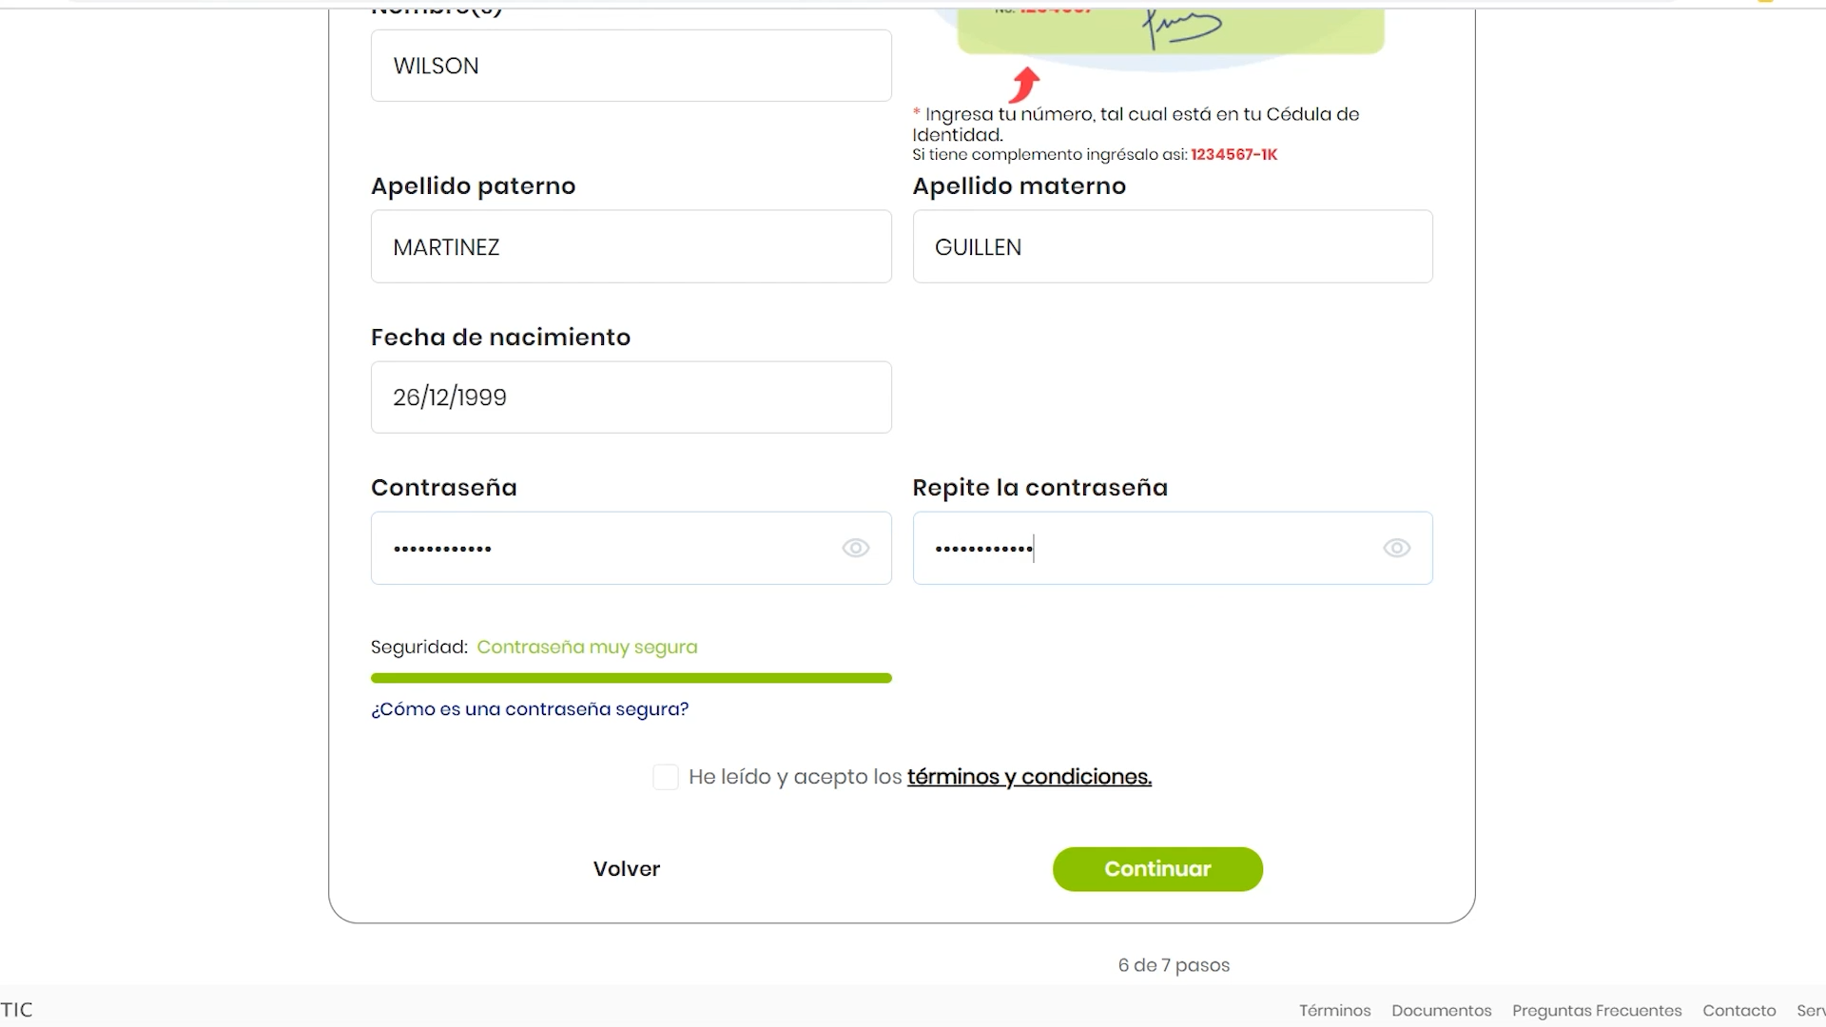
Rellenar todos los campos con sus datos personales e introducir una contraseña.

Slide 9
METODO DE VERIFICACION.
Para culminar el registro de la ciudadanía digital, se debe seleccionar una opción.

Slide 10
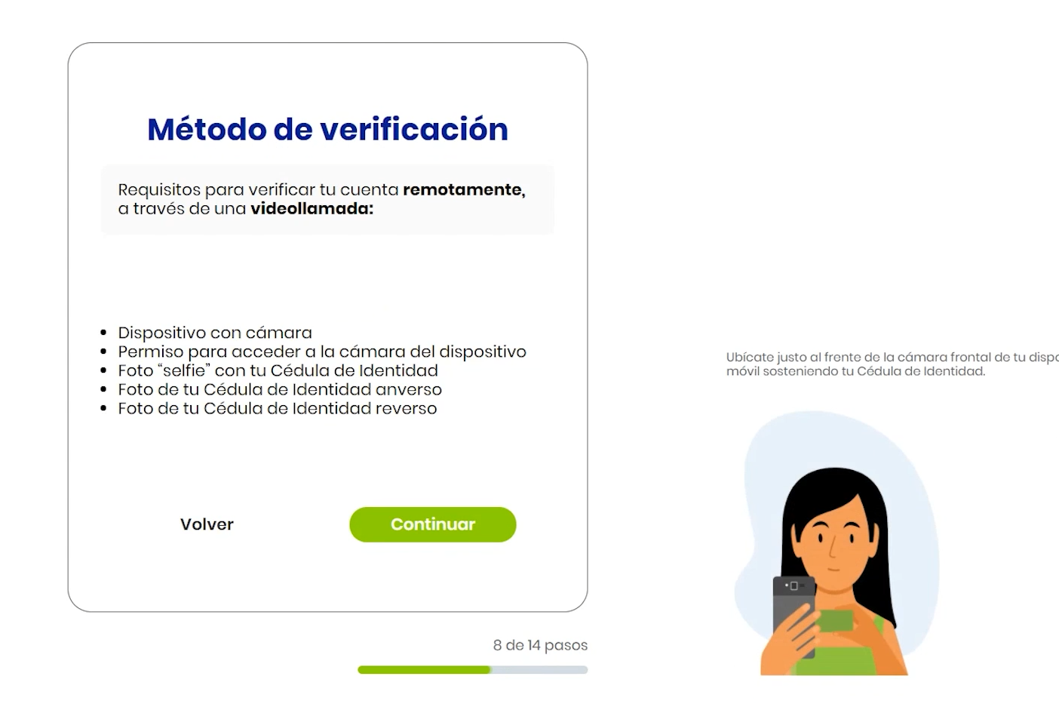
MÉTODO DE VERIFICACIÓN REMOTAMENTE.
Para esta opción se debe cumplir con estos 5 requisitos.

Slide 11
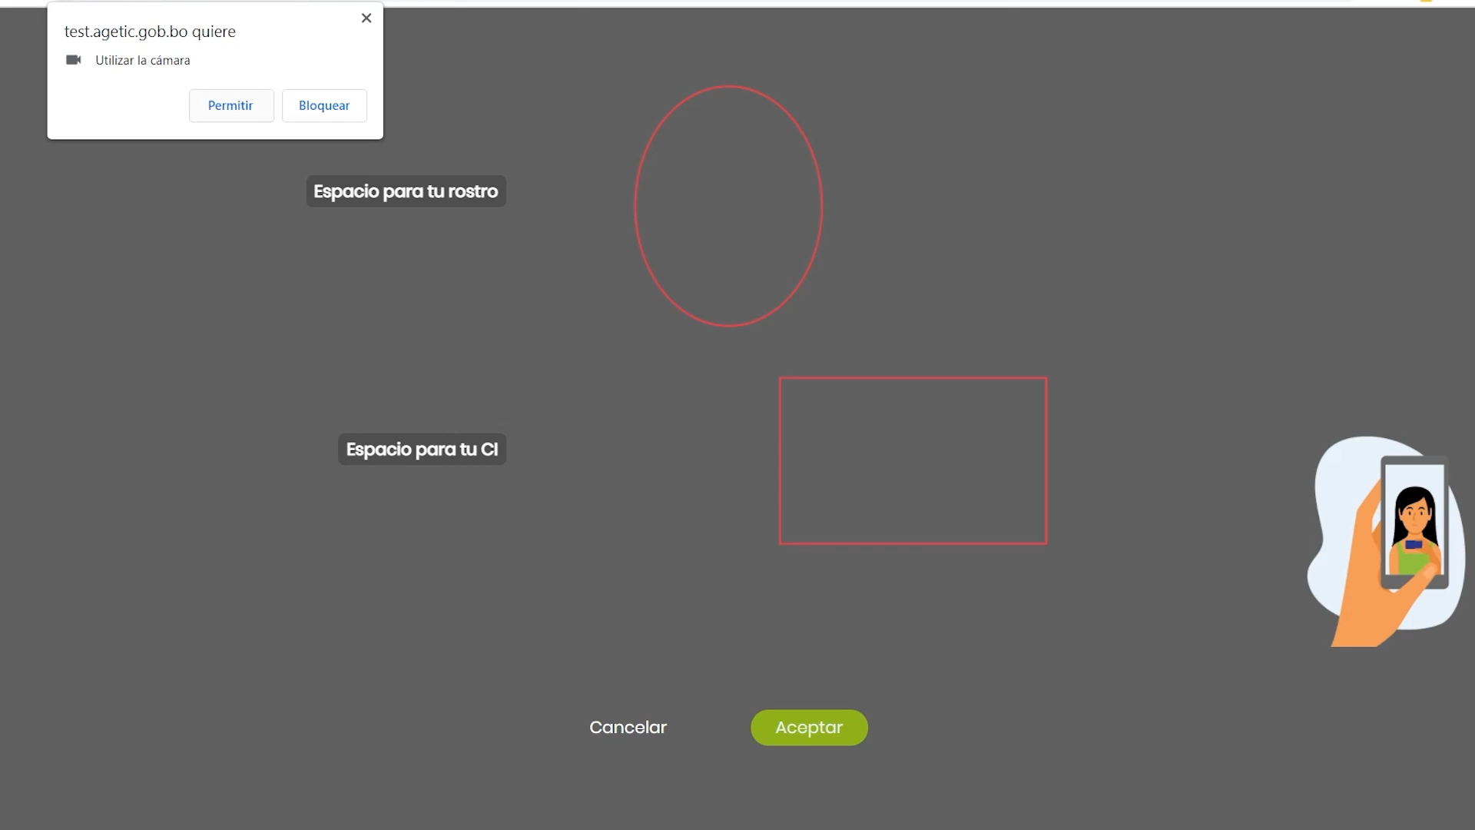
Dar en la opción PERMITIR, para la captura de su rostro y su CI.
Permitir el acceso de la cámara del dispositivo

Slide 12
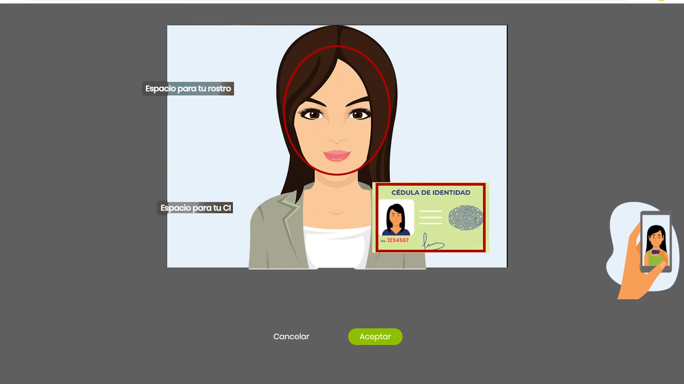
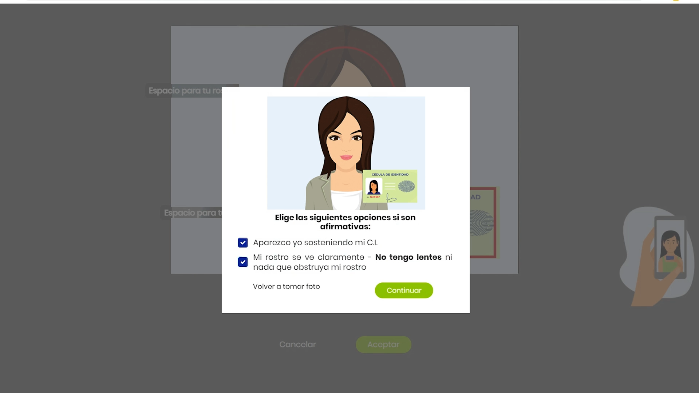
Una vez detectado su rostro y su CI, pulsar en ACEPTAR.
Seleccionar todas las opciones, continuar con el registro y esperar a que los datos se guarden.

Slide 13
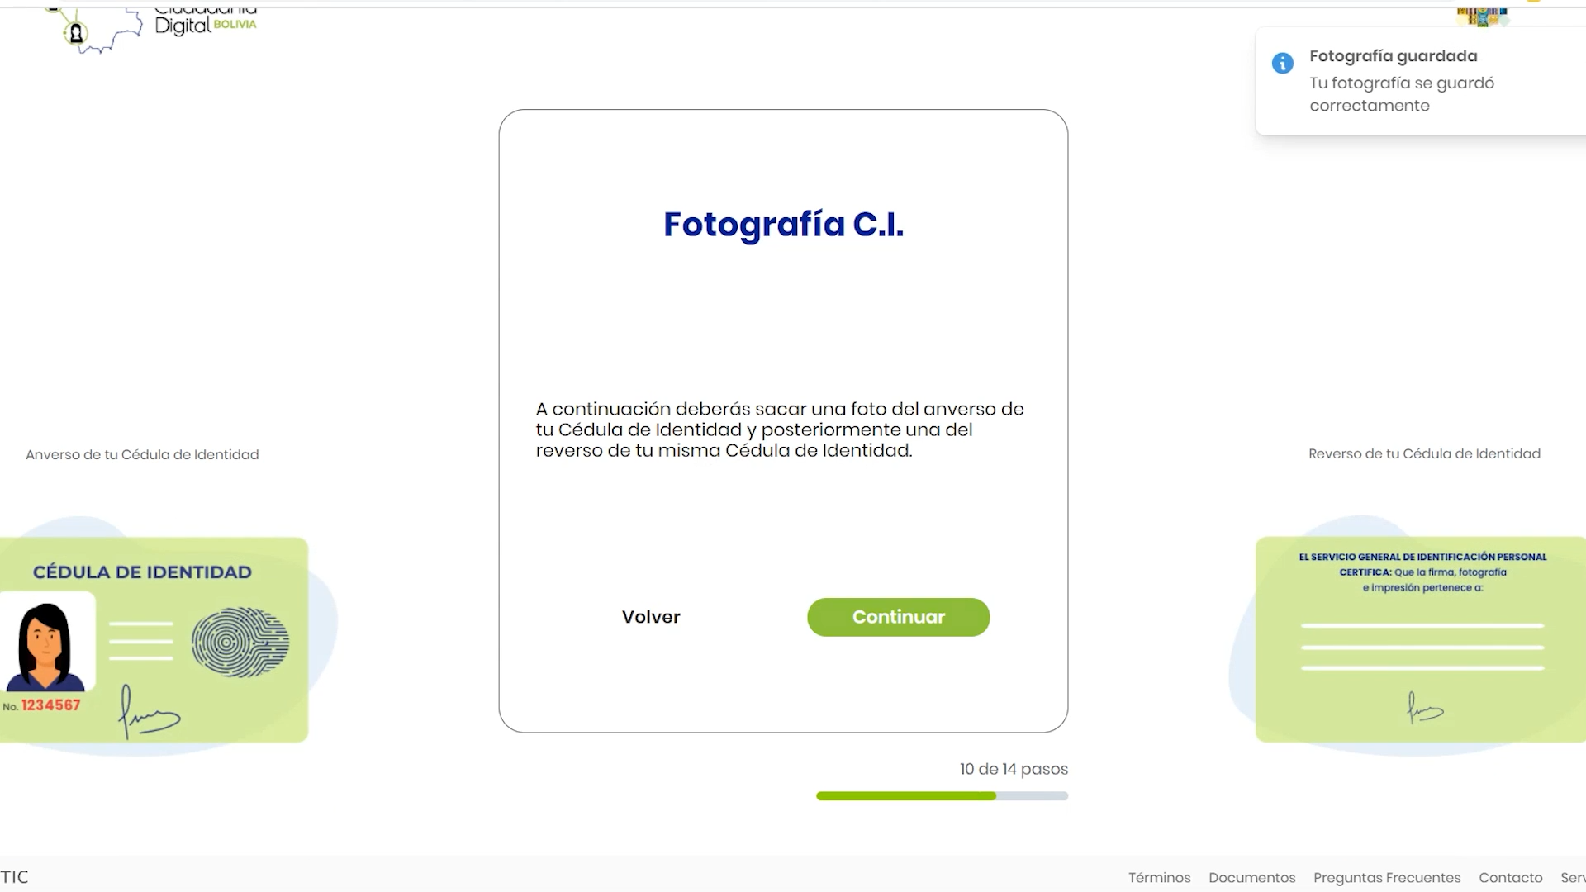
Una vez guardada la fotografía le aparecerá un mensaje satisfactorio y continuar con la fotografía de su Cédula de Identidad.

Slide 14
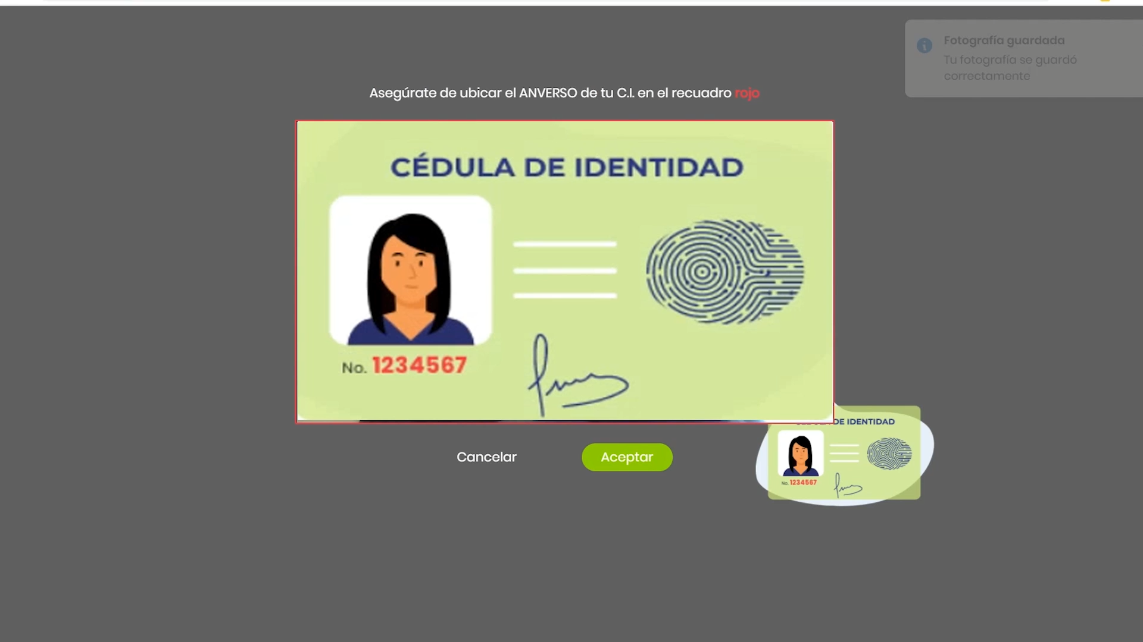
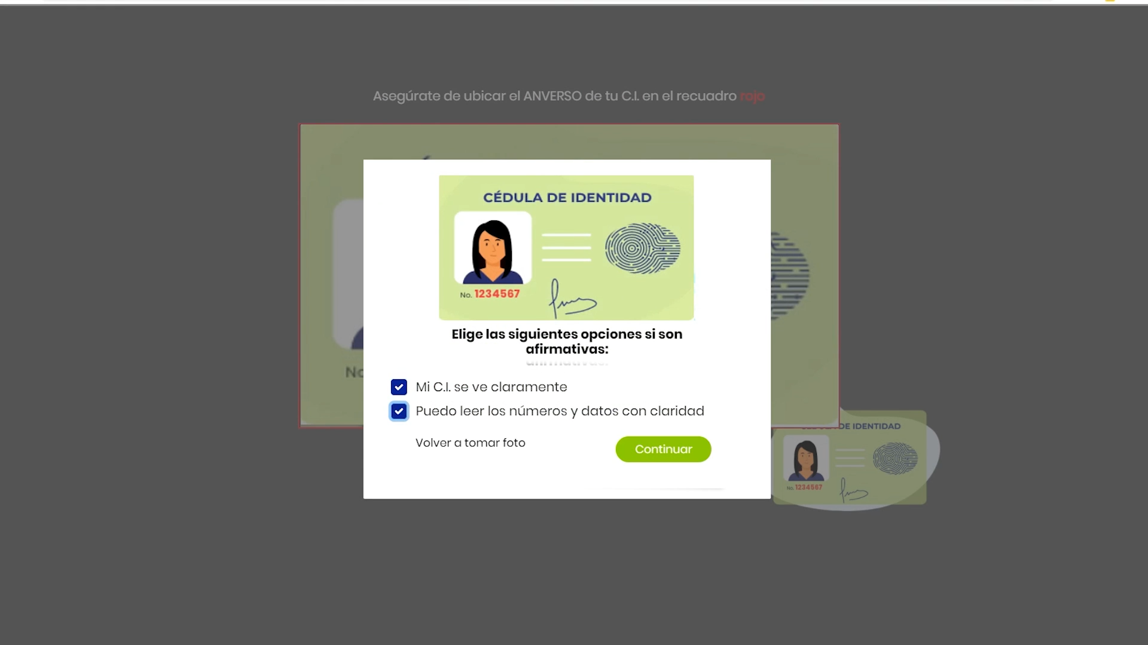
Ubicar bien la cámara para la captura del anverso de su CI y dar en ACEPTAR
Una vez seleccionado, elegir todas las opciones, dar en continuar y esperar a que los datos se guarden.

Slide 15
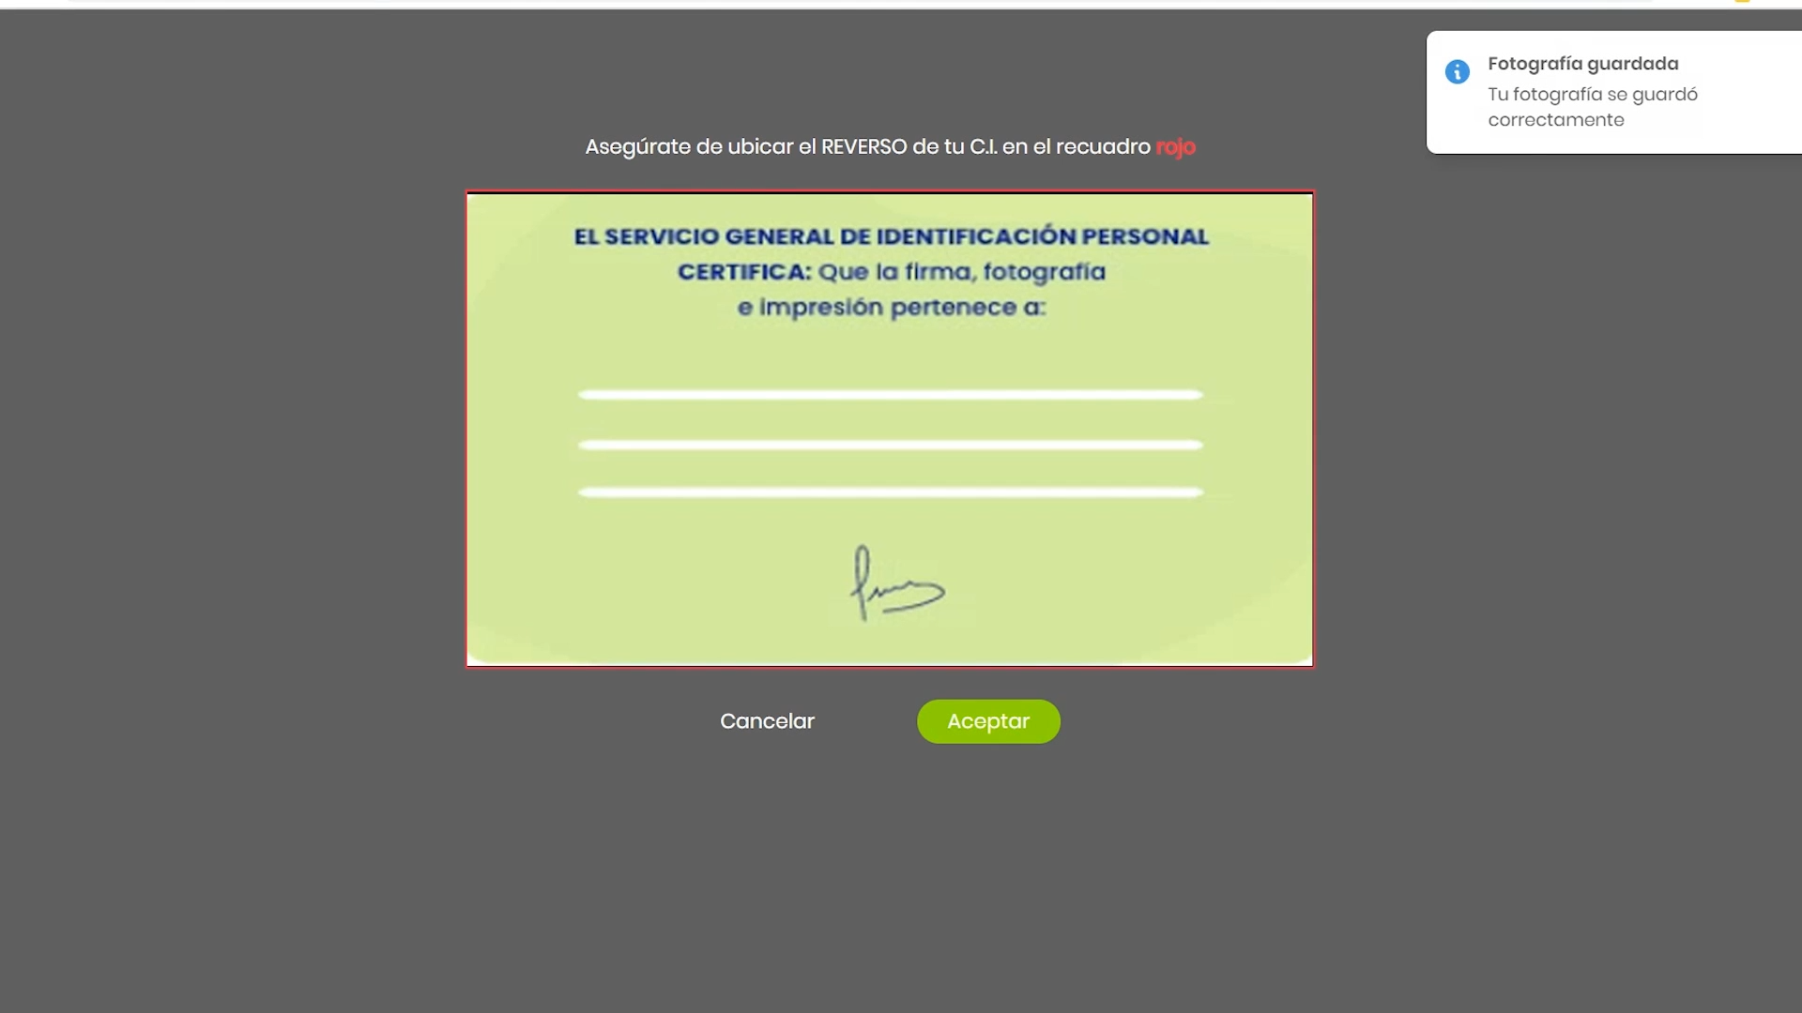
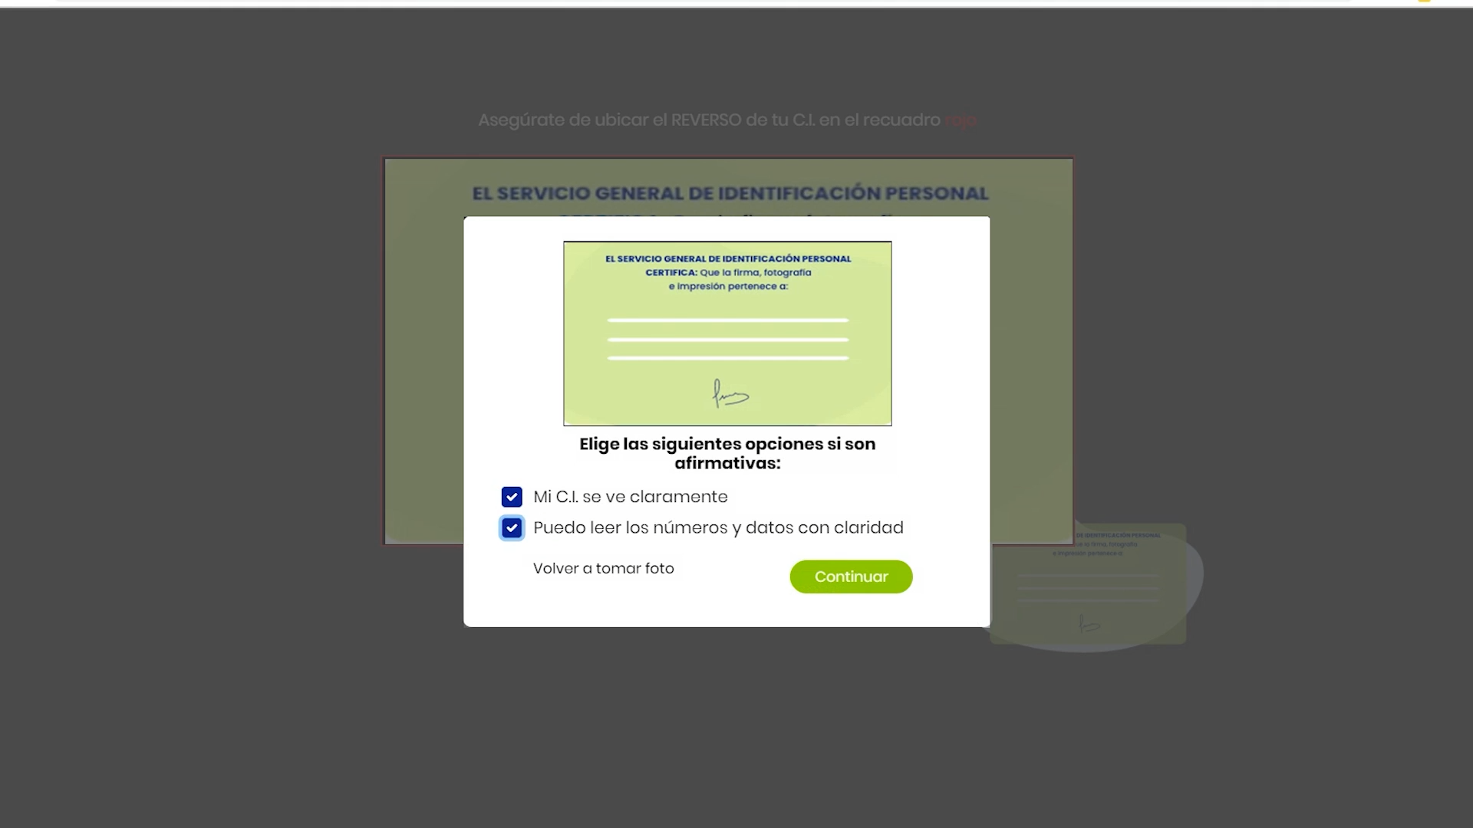
Una vez guardada la fotografía le aparecerá un mensaje satisfactorio y continuar con la captura del reverso de su CI y dar en ACEPTAR
Una vez seleccionado, elegir todas las opciones, dar en continuar y esperar a que los datos se guarden.

Slide 16
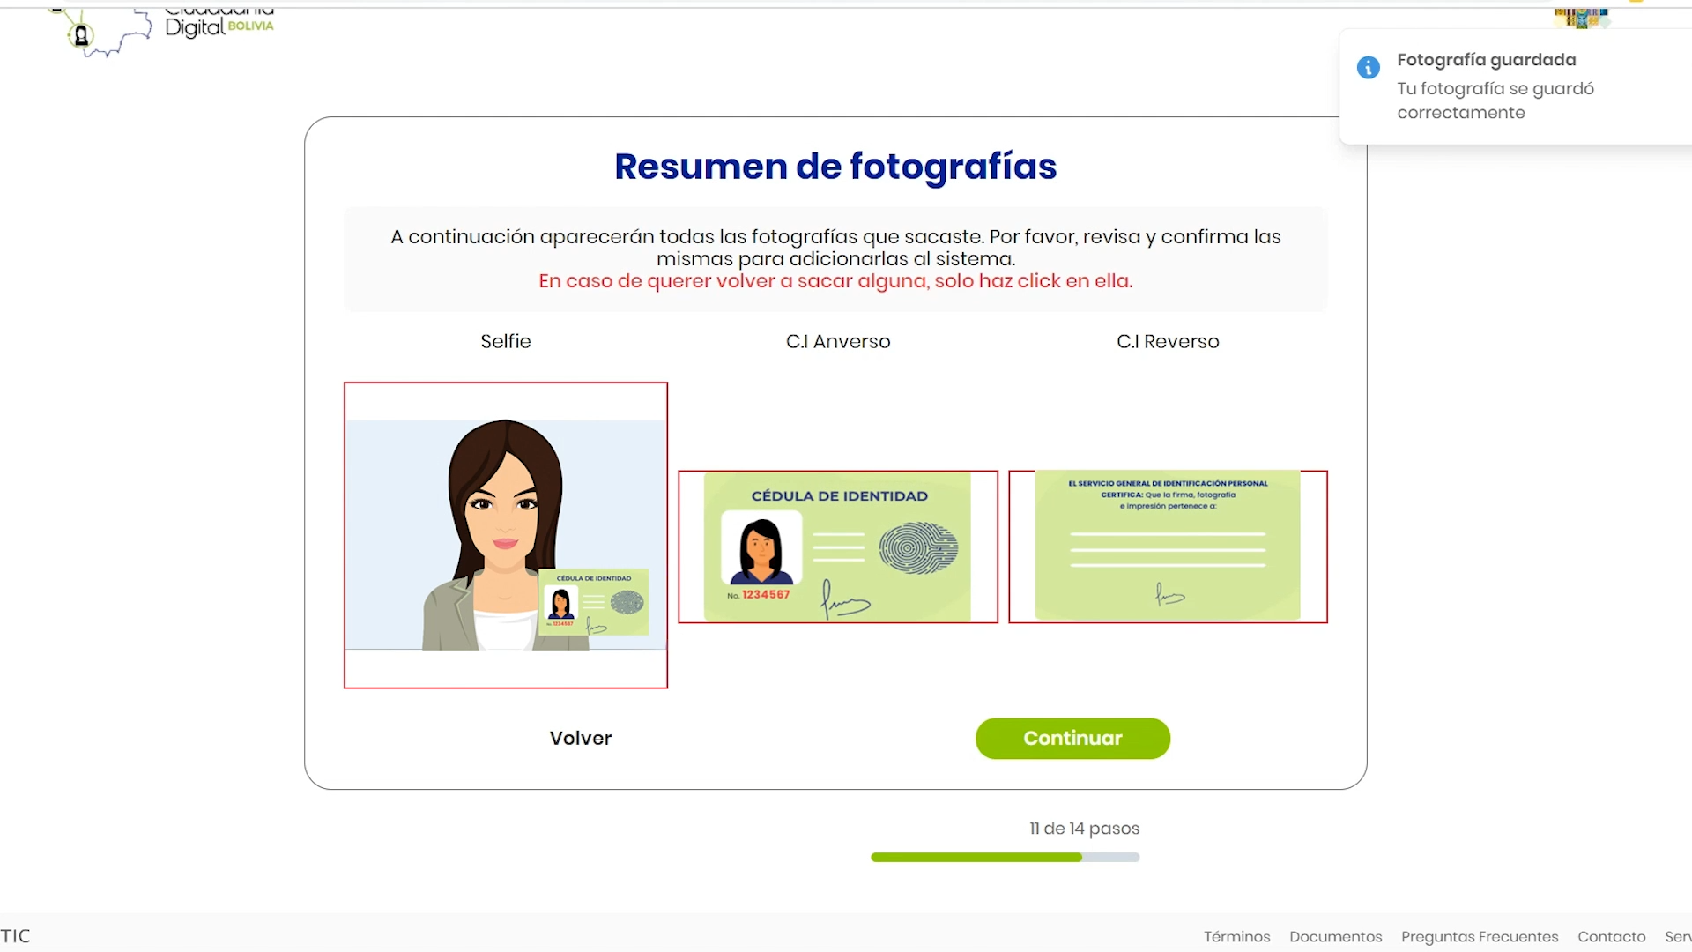
Una vez guardada la fotografía le aparecerá un mensaje satisfactorio.
Podrá ver el resumen de fotografías de su cedula de Identidad y si todo esta correcto continuar con el registro.

Slide 17
Para que puedan verificar mediante VIDEOLLAMADA, se debe elegir una entidad de registro remoto y un horario de su preferencia.

Slide 18
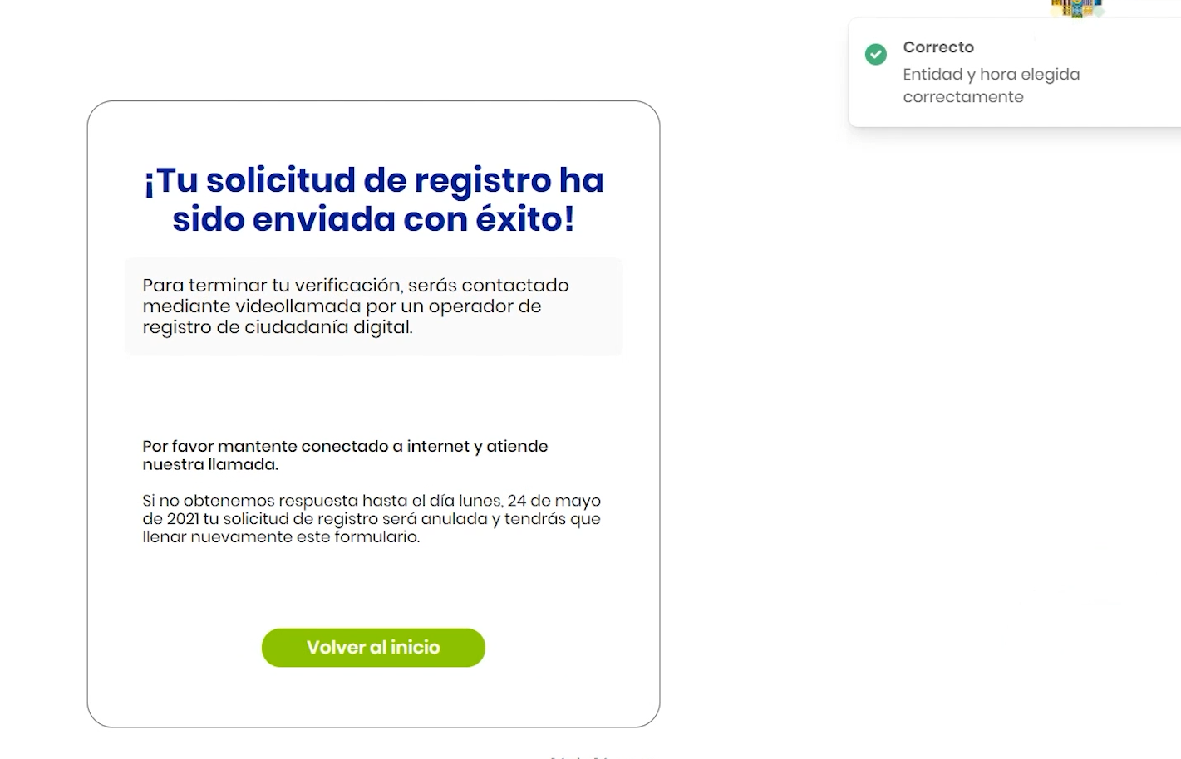
El registro finaliza una vez que se haya concluido con la VIDEOLLAMADA por el operador de registro de CIUDADANIA DIGITAL.

